Slide 1


French
Food, Glorious Food
Year One
French | Year 3 | Food Glorious Food | Le chien très gourmand | Lesson 1

Slide 2

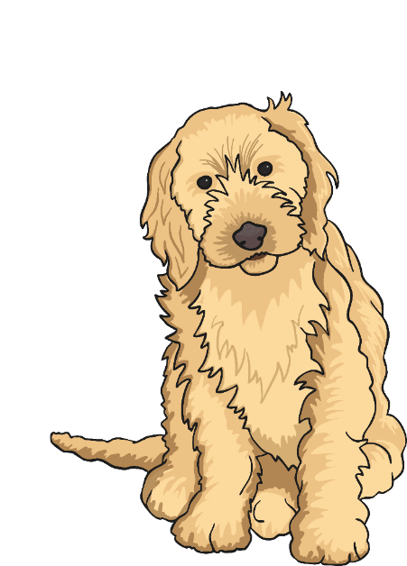
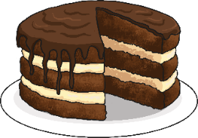

Le chien très gourmand
(The Very Greedy Dog)

Slide 3
Aim
I can follow a familiar story in French.
Success Criteria
I can understand and join in with a story.
I can recognise and repeat key vocabulary in a story.

Slide 4

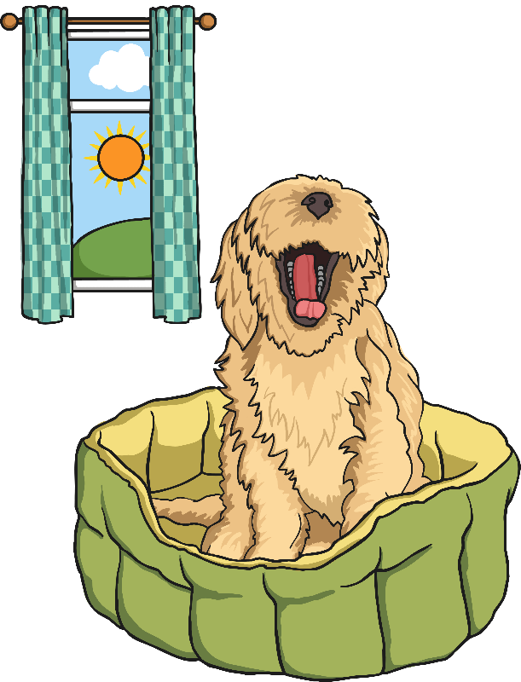

Le chien très gourmand

Slide 5
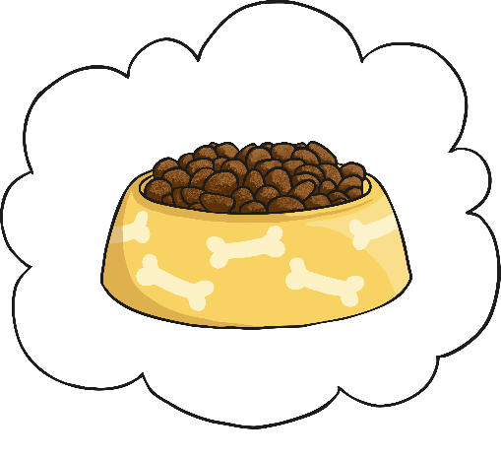
Le chien très gourmand

Slide 6
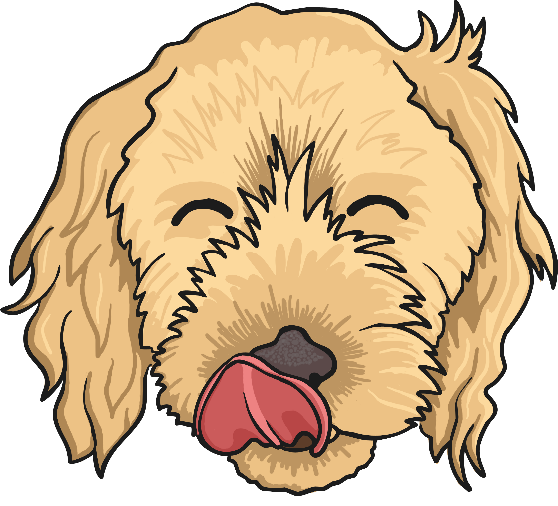


Le chien très gourmand
9:00

Slide 7

Le chien très gourmand
9:00

Slide 8

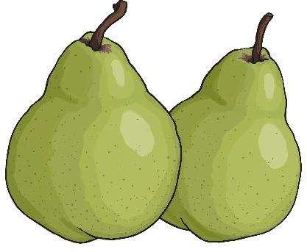
Le chien très gourmand
10:00

Slide 9

Le chien très gourmand
10:00

Slide 10


Le chien très gourmand
11:00

Slide 11
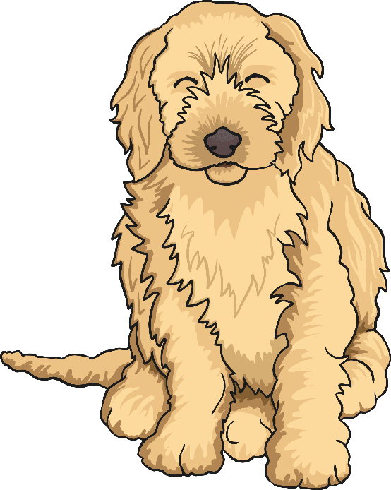
Le chien très gourmand
11:00

Slide 12

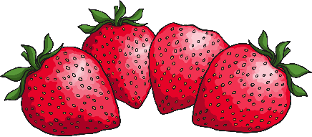
Le chien très gourmand
12:00

Slide 13

Le chien très gourmand
12:00

Slide 14

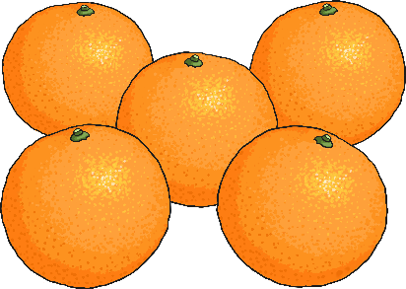
Le chien très gourmand
13:00

Slide 15
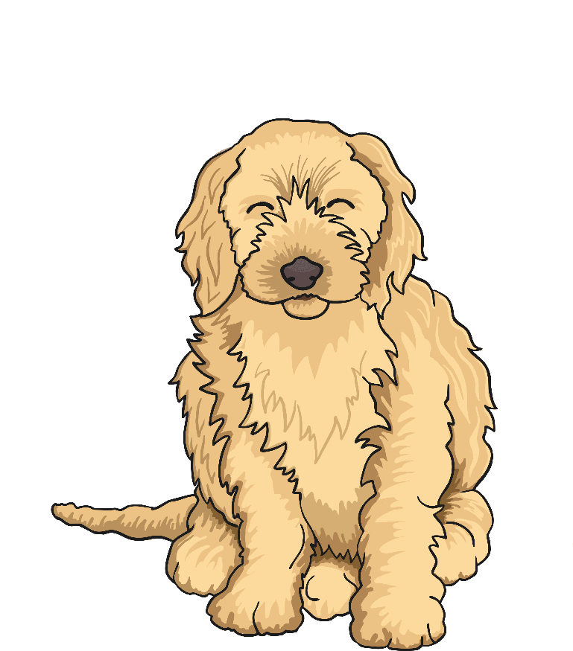
Le chien très gourmand
13:00

Slide 16




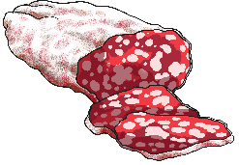
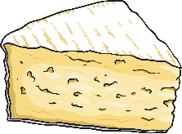
Le chien très gourmand
14:00

Slide 17
Le chien très gourmand
14:00

Slide 18

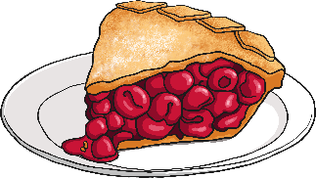

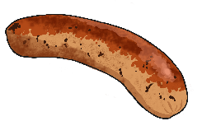

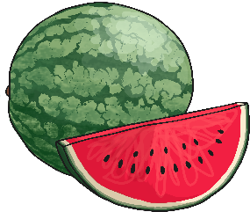
Le chien très gourmand
15:00

Slide 19
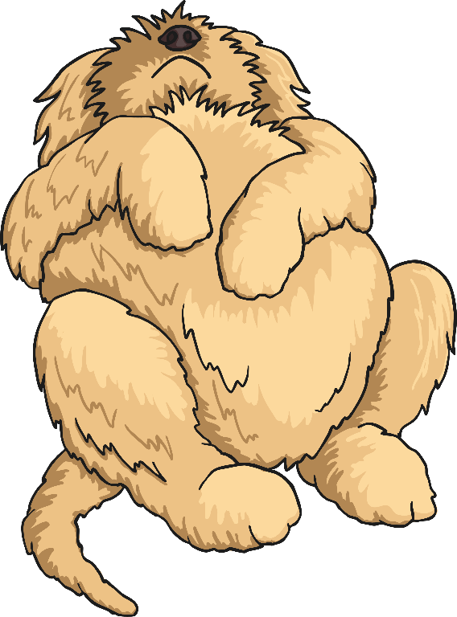

Le chien très gourmand
16:00

Slide 20
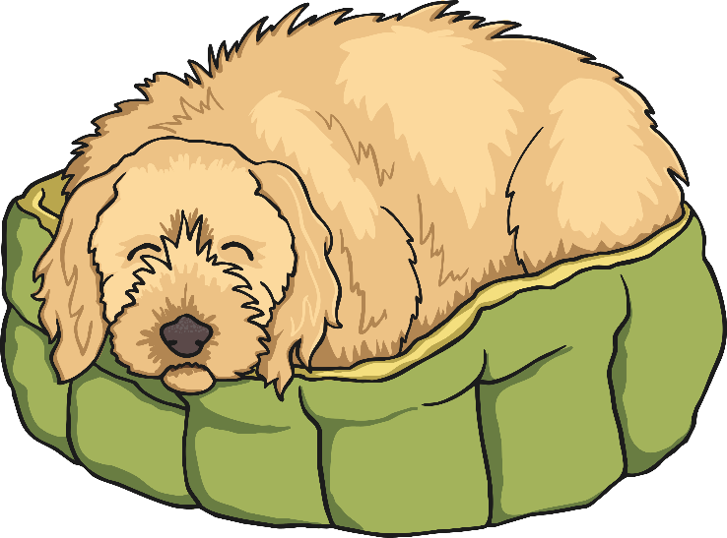
Le chien très gourmand
16:00

Slide 21

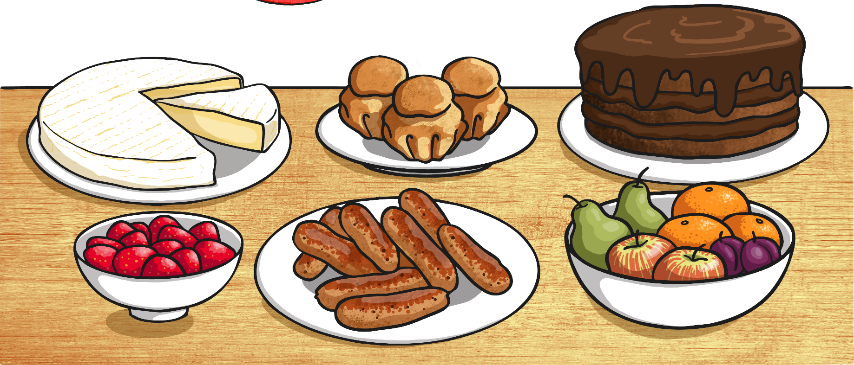
Le chien très gourmand
18:00

Slide 22
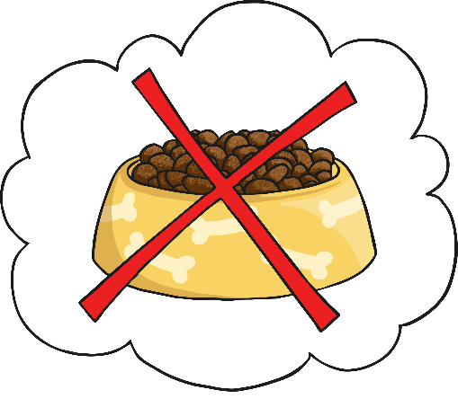


Le chien très gourmand
18:00

Slide 23

Lisez avec moi!
(Read with me)
Click play buttons throughout to hear phrases and words.
Un beau jour, un petit chien se réveille.

Slide 24
Lisez avec moi!
(Read with me)
Il a très faim.

Slide 25
Lisez avec moi!
(Read with me)
9:00
À neuf heures, il mange une pomme.

Slide 26
Lisez avec moi!
(Read with me)
9:00
Mais il a encore faim.

Slide 27
Lisez avec moi!
(Read with me)
10:00
À dix heures, il mange deux poires.

Slide 28
Lisez avec moi!
(Read with me)
10:00
Mais il a encore faim.

Slide 29
Lisez avec moi!
(Read with me)
11:00
À onze heures, il mange trois prunes.

Slide 30
Lisez avec moi!
(Read with me)
11:00
Mais il a encore faim.

Slide 31
Lisez avec moi!
(Read with me)
12:00
À douze heures, il mange quatre fraises.

Slide 32
Lisez avec moi!
(Read with me)
12:00
Mais il a encore faim.

Slide 33
Lisez avec moi!
(Read with me)
13:00
À treize heures, il mange cinq oranges.

Slide 34
Lisez avec moi!
(Read with me)
13:00
Mais il a encore faim.

Slide 35




Lisez avec moi!
(Read with me)
14:00
À quatorze heures, il mange du gâteau, un cornet de glace, un cornichon, un morceau de fromage et du saucisson.

Slide 36

Lisez avec moi!
(Read with me)
14:00
Mais il a encore faim.

Slide 37

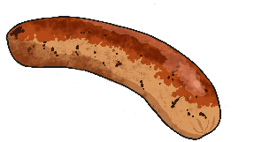
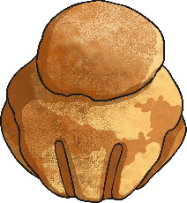

Lisez avec moi!
(Read with me)
15:00
À quinze heures, il mange une sucette, de la tarte aux cerises, une saucisse, une brioche et de la pastèque.

Slide 38
Lisez avec moi!
(Read with me)
16:00
À seize heures, le chien très gourmand a mal au ventre.

Slide 39
Lisez avec moi!
(Read with me)
16:00
Il se couche.

Slide 40
Lisez avec moi!
(Read with me)
18:00
À dix-huit heures, c’est l’heure du dîner.

Slide 41

Le chien très gourmand
18:00
Mais il ne mange rien!

Slide 42

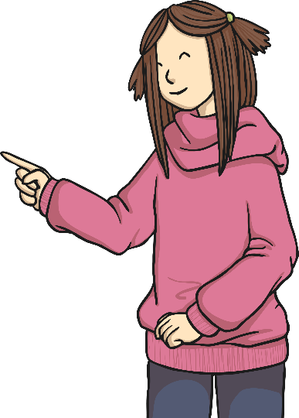
Qu’est-ce qu’il mange ?
(What did he eat?)
Comment dit-on ___ en français?
une pomme

Slide 43
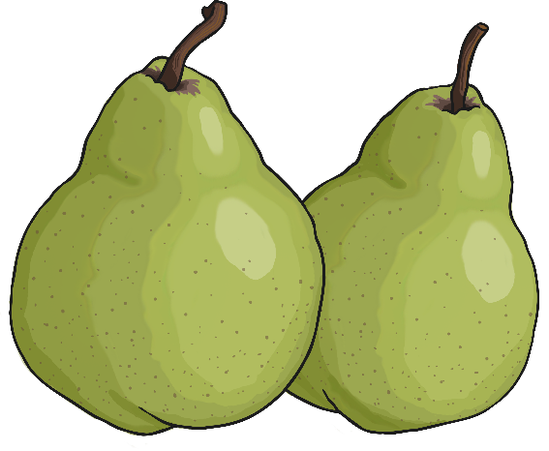
Qu’est-ce qu’il mange ?
(What did he eat?)
Comment dit-on ___ en français?
deux poires

Slide 44

Qu’est-ce qu’il mange ?
(What did he eat?)
Comment dit-on ___ en français?
trois prunes

Slide 45
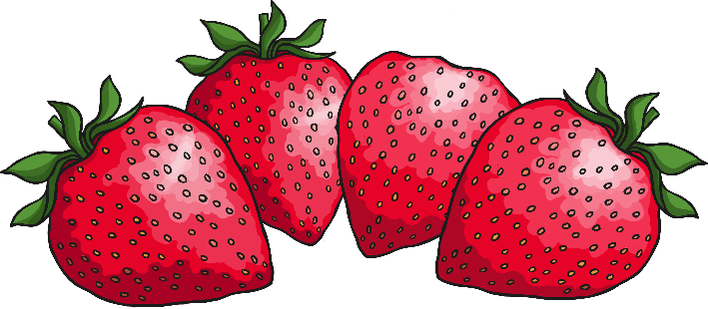
Qu’est-ce qu’il mange ?
(What did he eat?)
Comment dit-on ___ en français?
quatre fraises

Slide 46

Qu’est-ce qu’il mange ?
(What did he eat?)
Comment dit-on ___ en français?
cinq oranges

Slide 47

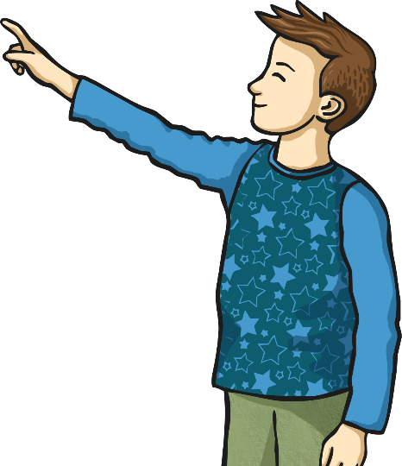
Qu’est-ce qu’il mange ?
(What did he eat?)
Comment dit-on ___ en français?
du gâteau

Slide 48

Qu’est-ce qu’il mange ?
(What did he eat?)
Comment dit-on ___ en français?
un cornet de glace

Slide 49
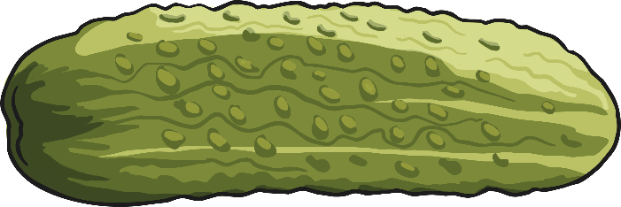
Qu’est-ce qu’il mange ?
(What did he eat?)
Comment dit-on ___ en français?
un cornichon

Slide 50

Qu’est-ce qu’il mange ?
(What did he eat?)
Comment dit-on ___ en français?
un morceau de fromage

Slide 51

Qu’est-ce qu’il mange ?
(What did he eat?)
Comment dit-on ___ en français?
du saucisson

Slide 52
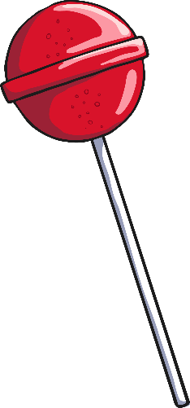
Qu’est-ce qu’il mange ?
(What did he eat?)
Comment dit-on ___ en français?
une sucette

Slide 53
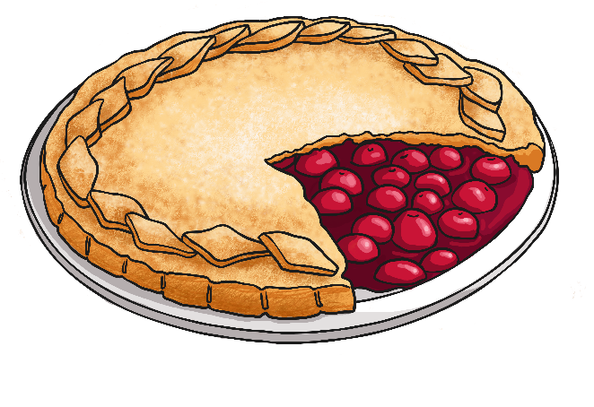
Qu’est-ce qu’il mange ?
(What did he eat?)
Comment dit-on ___ en français?
de la tarte aux cerises

Slide 54

Qu’est-ce qu’il mange ?
(What did he eat?)
Comment dit-on ___ en français?
une saucisse

Slide 55

Qu’est-ce qu’il mange ?
(What did he eat?)
Comment dit-on ___ en français?
une brioche

Slide 56

Qu’est-ce qu’il mange ?
(What did he eat?)
Comment dit-on ___ en français?
de la pastèque

Slide 57

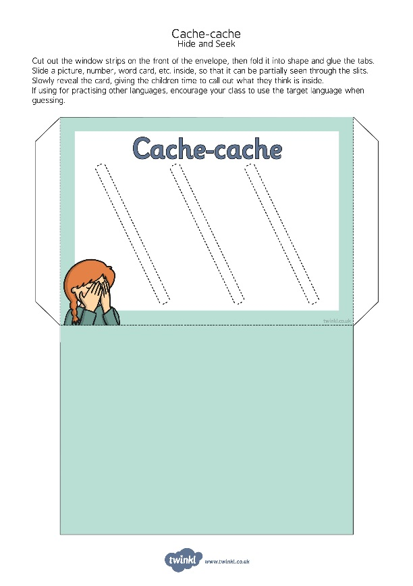
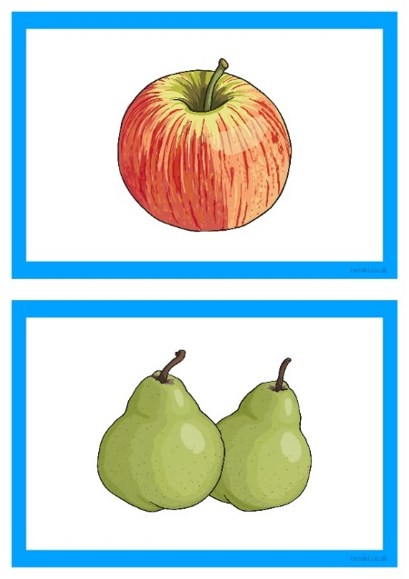
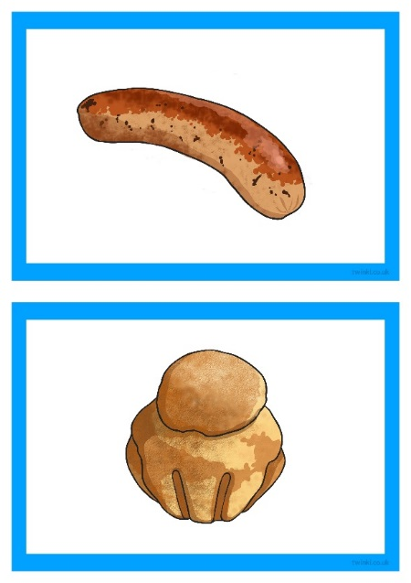
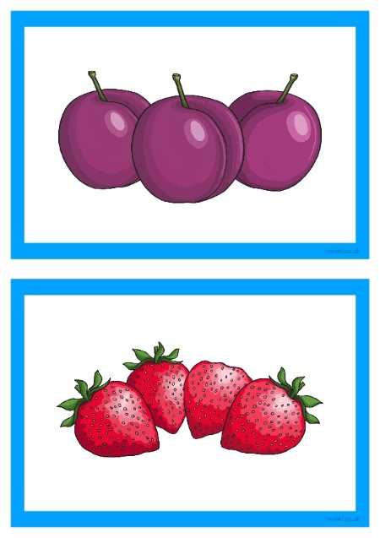
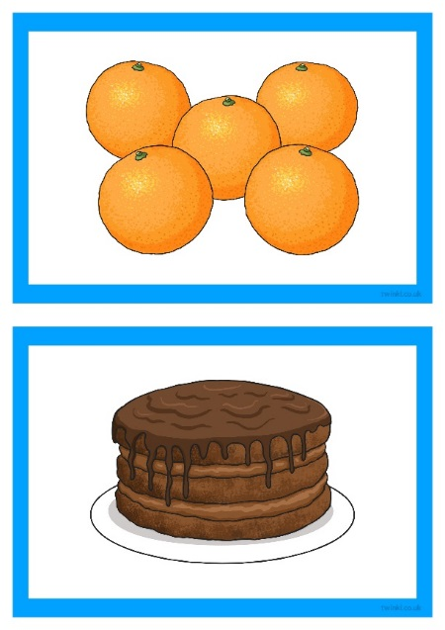
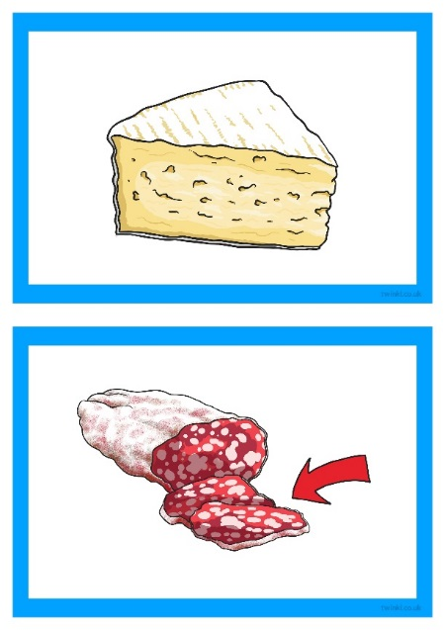
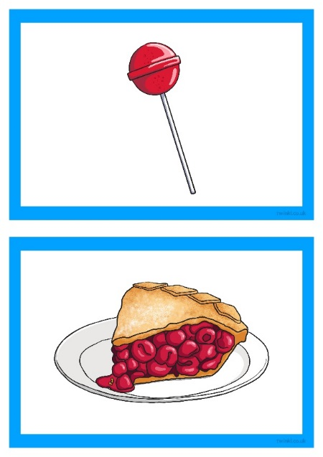
Cache-cache
(Hide & Seek)

Slide 58

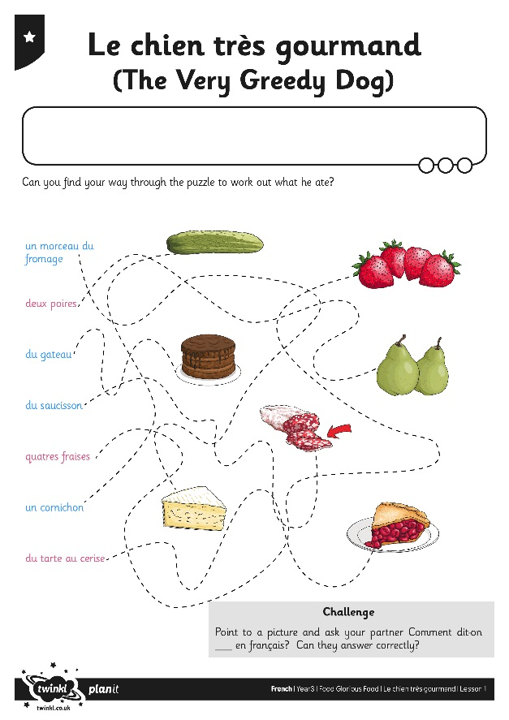
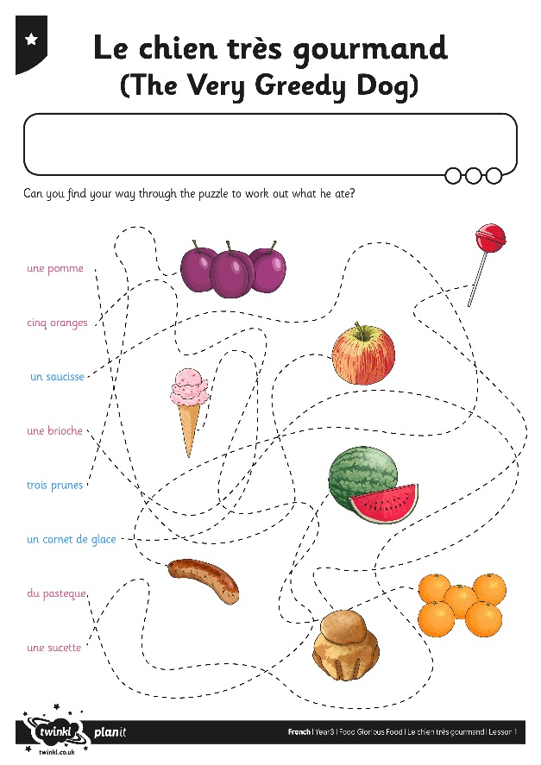
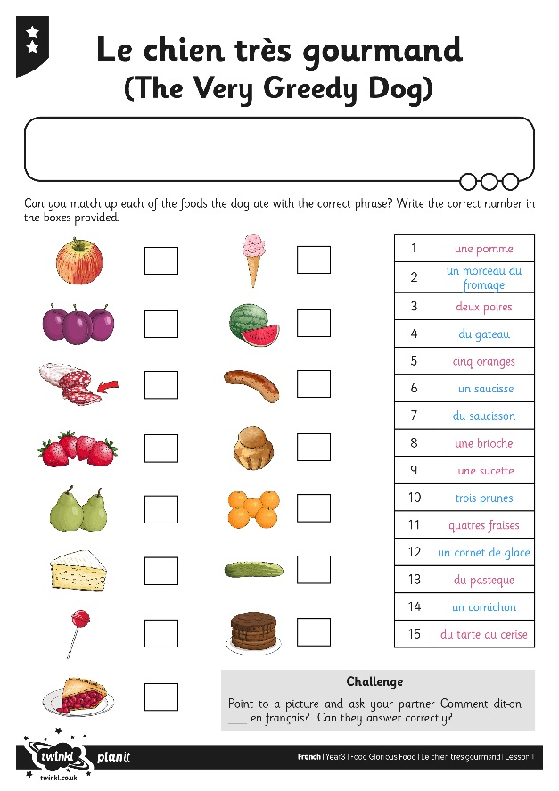
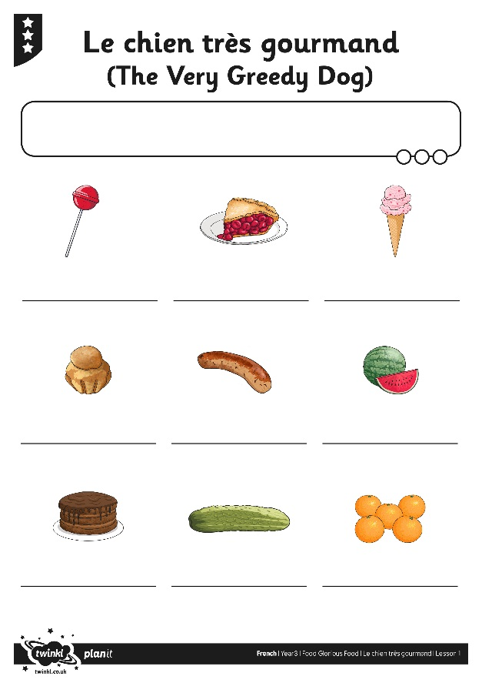
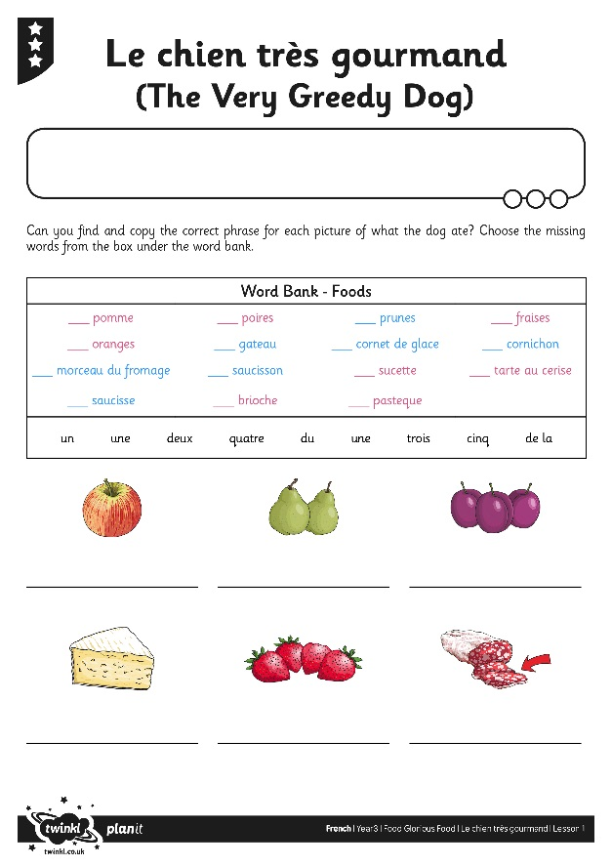
Qu’est-ce qu’il mange ?
(What did he eat?)

Slide 59
Aim
I can follow a familiar story in French.
Success Criteria
I can understand and join in with a story.
I can recognise and repeat key vocabulary in a story.

